Slide 1
Colegio Padre Pedro Arrupe Trabajo Cuarentena 4º Básico
Fecha de Inicio Lunes 6 de abril

Slide 2
Estimadas familiaS
En este tiempo que estamos viviendo queremos acompañar los aprendizajes de nuestros niños y niñas de la mejor manera.
Donde no se sientan agobiados, pero si mantengan rutinas y espacios de aprendizajes.
Por este motivo queremos invitarlos a desarrollar la siguiente actividad:
“Diario de una Cuarentena”
Involucra a todas las asignaturas y donde esperamos sea una experiencia enriquecedora.
El trabajo final será presentado cuando volvamos a clases.
¡Los invitamos a una entretenida y mágica forma de aprender!

Slide 3
Asignatura | Profesor | Mail
Lenguaje e Historia | Nancy Moya | prof.nmoya50@gmail.com
Matemáticas y Ciencias | Mariela Rodriguez | marie_la77@hotmail.com
Música | Cristián Durret | cdurret.vera@gmail.com
Inglés | Paula Avendaño | paula.avendano.fuentes@hotmail.com
Arte y Tecnología | Mackarena Vergara | mackavergara@gmail.com
Eduación Física | Susana Valdés Costanza Osorio | susanavaldesg@gmail.com constanzaosorioc@gmail.com
Religión | Rosario Cordero | rous_@hotmail.com
Educadora Diferencial (PIE) | Pamela Hidalgo | pamela.hidalgo10@gmail.com
Psicóloga convivencia Escolar | Carmen Núñez | carmennunezramos@gmail.com
Psicóloga Primer Ciclo | Consuelo Ruiz | consuelo.ruiz@gmail.com
Encargada apoyo a Familia Primer Ciclo | Paz Álvarez | pazb.alvarez@gmail.com
Equipo de profesores
4º Básico
Ante cualquier dificultad que presenten como familia, no duden en contactarse con nosotros, estaremos dispuestos a ayudar dentro de lo que esté a nuestro alcance.

Slide 4
“Diario de una cuarentena”
Instrucciones Generales:
Elige un cuaderno, puedes forrarlo con algún papel de color o o papel de regalo.
Decora su tapa con dibujos, sticker como tú quieras, será tu “cuaderno especial”.
En este cuaderno especial debes registrar todas las actividades que se pediran por asignatura.
Busca un lugar tranquilo, cómodo y silencioso para escribir cada día. (mínimo 10 líneas).

Slide 5
“Diario de una cuarentena”
Instrucciones Generales:
Recuerda que a tus narraciones puedes ir agregándoles dibujos (definidos o abstractos), también puedes pintar suavemente las hojas con colores en el fondo y luego sobre ella escribir de esta forma le puedes dar mayor expresión a lo que quieres escribir.
Por ejemplo:
Si un día quieres expresar algo que te ha puesto feliz: puedes usar los colores cálidos: amarillo, naranjo, rosado o rojo.
En cambio si ese día sentiste un poco de tristeza puedes ocupar colores fríos como el celeste, azul o verde.
También puedes hacer tu propia escala de color-emoción, es decir relacionar un color con cada emoción.

Slide 6
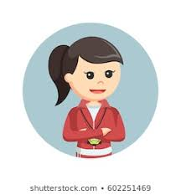
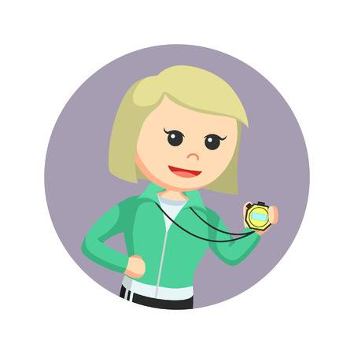
Día 0: Educación Física
te acompañará 2 días
¿Recuerdan que nos reuníamos los martes y viernes en las mañanas para nuestras clases? Les proponemos algo muy divertido para que nos mantengamos unidos a pesar de la distancia…
Queremos que escojan las actividades que desean realizar para 2 clases diferentes en los días que ya les mencionamos.
Les daremos 4 actividades y escogerás 2 para cada día que acordamos que seguirán siendo nuestros. (martes y viernes)
¡Veámoslas!

Slide 7
Día 0: Educación Física te acompañará 2 días
Actividad 1: Circuito Motriz
Comenzamos estableciendo una distancia de 10 metros aprox,(puede ser línea recta o con curvas) la cual debemos demarcar para saber dónde comienza y donde termina dicho tramo.
Realizaremos diferentes desplazamientos de ida y vuelta cada uno. Tomar el tiempo en realizar la primera ronda de desplazamientos e intentar disminuir el tiempo de la tarea motriz.
-Caminaremos ubicando un pie por delante del otro recorriendo toda la distancia trazada. ejemplo: pongo el pie derecho delante del izquierdo quedando el talón del pie derecho pegado a la punta del pie izquierdo.
- Desplazarse en cuadrupedia: apoyando las manos y los pies, simulando un puente.
- Desplazarse en posición de enanitos con las manos en la cabeza.

Slide 8
Día 0: Educación Física te acompañará 2 días
Actividad 2: Bailemos
Te enviamos estos link donde podrás realizar algunas coreografías de baile, anímate! mueve tu cuerpo al ritmo de la música, no existen reglas ni limites, solo tu sabes tus propias posibilidades…
https://www.youtube.com/watch?v=yahggWmgTBU
https://www.youtube.com/watch?v=JMfWq_KotzE
https://www.youtube.com/watch?v=FP0wgVhUC9w
Si quieres crear alguna coreografía también lo puedes hacer…luego nos cuentas!!

Slide 9
Día 0: Educación Física te acompañará 2 días
Actividad 3:
Te invitamos a realizar ejercicios de relación en donde moveremos nuestro cuerpo.
Cada posición realízala durante 20 segundos, cuenta despacio y recuerda respirar lentamente…
Si quieres puedes poner música
https://www.youtube.com/watch?v=-26vguTgCEs

Slide 10
Día 0: Educación Física te acompañará 2 días
Actividad 4:
¡¡¡Queremos ver tu creatividad!!!
Confecciona algún material para realizar tus propios ejercicios, utilizando materiales de tu hogar. Recuerda que si Reutilizamos y reciclamos objetos estamos ayudando al planeta…Genial, no?
Realiza un circuito, o carrera, quizás algo para realizar malabares, es tu oportunidad de crear un circuito que lleve tu nombre y quizás cuando nos reencontremos quieras mostrárselo a tus compañeros, no es obligación, solo te lo sugerimos…
Manos a la obra
Recuerda registrar en tu Diario, ¿por qué escogiste la actividad?, ¿qué fue lo que maste gusto? y ¿cómo te sentiste realizándola? También lo que quieras escribir estará bien…Gracias Niños

Slide 11
Día 1: lenguaje
Escribe sobre:
Lo que hiciste hoy o lo que tienes pensado hacer mañana.
Las conversaciones que tuviste,
Las cosas que aprendiste.
Las cosas que ocuparon tu mente.
Alguien que esté en tu mente.
Las cosas que te estresen o que te emocionen.
tus sueños, tus ideas, tus planes, tus miedos y tus inseguridades en estos días de cuarentena.
¡Manos a la obra! ¡A escribir!
Cuando volvamos podremos compartir nuestras historias, escritos, sentimientos y momentos vividos en esta cuarentena. Y no te preocupes tu diario es personal, cada quien compartirá lo que desee.

Slide 12
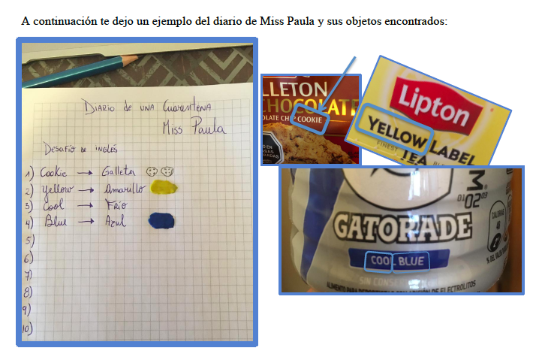
Día 2: Inglés
Investiga:
Busca en tu hogar si es que hay objetos que contengan palabras en inglés (puedes buscar en etiquetas de alimentos, revistas, televisión, etc.)
Haz un listado con 10 palabras en inglés que encontraste y luego escribe lo que significan en español (si quieres puedes dibujar el significado).
Recuerda que puedes usar un diccionario o un traductor (https://translate.google.com) para saber el significado de las palabras.
A continuación te dejo un ejemplo del diario de
Miss Paula y sus objetos encontrados

Slide 13
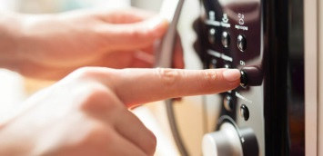
Día 3: matemáticas
Realiza esta actividad en una página de tu diario de una cuarentena:
Observa los objetos que te rodean en la casa que involucren las matemáticas.
Anota 10 acciones que realices en la casa, tu o los adultos que te acompañan.
Realiza un dibujo o un recorte de la acción anotada.
Ejemplo:
1.- Usar el control remoto.
Acción: usamos los números para poner los canales de T.V
2.-Usar el microondas.
Acción: usamos los números para asignar tiempo para calentar la comida.

Slide 14
Día 4: Ciencias
Realiza esta actividad en una página de tu diario de una cuarentena:
Observa los objetos que te rodean en la casa.
Dibuja 5 elementos que se encuentren en estado sólido,
Dibuja 5 elementos en estado líquido
Dibuja 5 elementos que estén en estado gaseoso:
Ejemplo:
Sólido Líquido Gaseoso
Pelota
Agua (está dentro del vaso)
Aerosol

Slide 15
Día 5: Música
1.- Escuchar durante el periodo de cuarentena la canción de Diego Torres “Color esperanza” y aprender su letra. Link youtube:
https://www.youtube.com/watch?v=nb1voqrs-vs
2.- Escucha la melodía principal de la canción de Diego Torres e identifica los siete instrumentos musicales presentes.
link youtube :
https://www.youtube.com/watch?v=iu0esnchnx8&feature=youtu.be
3.- Anota en tu diario los siete instrumentos musicales que descubriste mediante la audición.
1________________________________ 2________________________________ 3________________________________ 4________________________________ | 5________________________________ 6________________________________ 7________________________________

Slide 16
Día 5: Música
4.- Escribe en tu “diario de cuarentena” las canciones que te han acompañado durante este periodo (mínimo 10 canciones)
Crea la “banda sonora” de tu diario. Anota el nombre de la banda o artista y el nombre de la canción.
Ejemplo:
1 Diego Torres 2________________________________ 3________________________________ 4________________________________ 5________________________________ 6________________________________ 7________________________________ 8________________________________ 9________________________________ 10_______________________________ | Color Esperanza ________________________________ ________________________________ ________________________________ _______________________________
Sugerencia: elegir al menos una canción de rock, una canción de pop, una canción de rap/hip-hop, una canción de música chilena y una canción de música clásica.

Slide 17
Día 6: Historia, Geografía y ciencias sociales
Escribe en tu diario:
En estos días de cuarentena
¿Cuál es el lugar de tu casa que más han disfrutado? ¿Por qué?
¿Cómo es ese lugar?
Puedes representarlo en un dibujo

Slide 18
Día 7: Arte
En una hoja de tu diario:
Dibuja el lugar perfecto para ti y en dónde te gustaría pasar la cuarentena. No olvides poner el título en tu dibujo.
Puedes utilizar los lápices y elementos que quieras, es decir, agregar decoraciones como brillantina, género, cintas, recortes, entre otros.
Ejemplo:
sería un lago en donde pudiera nadar y estar con mis perros y amigos. y que siempre fuera de día.

Slide 19
Día 7: Arte
En una hoja de tu diario:
Dobla la hoja de tu dibujo anterior por la mitad, como es un diario personal, este dibujo quedará semioculto como se muestra en la imagen.
Al haber doblado la hoja, quedará un rectángulo más angosto como el que se muestra en la imagén.
En este rectángulo realizaremos el dibujo del lugar que actualmente estamos realizando nuestra cuarentena. Para esto utilizaremos solo lápiz mina (será un dibujo en blanco y negro)
Ejemplo:
Sería en mi casa frente a la televisión y tomando once.

Slide 20
Día 8: Religión
Te invito a que pienses en alguna persona que consideres que tiene muchas características positivas
Construye un afiche sobre el/ella (lo puede realizar en tu cuaderno o en una hoja de block)
Importante es que estén presentes:
Nombre de la persona escogida
las principales características positivas (escribe al menos 5 características)
acciones que ha realizado la persona que elegiste
Cuando volvamos al colegio, tendremos la oportunidad de presentarlos y compartirlos con nuestros compañeros y compañeras.

Slide 21
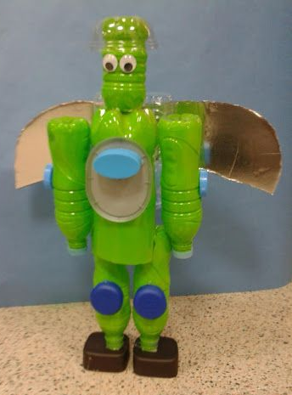
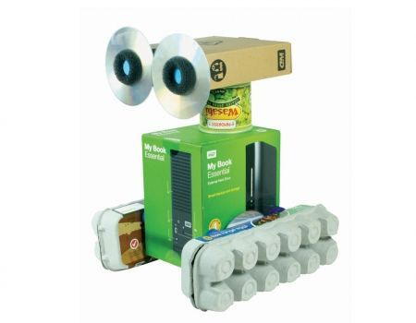
Día 9: Tecnología
Imagina que tienes la oportunidad de diseñar y luego confeccionar tu propio robot acompañante para la cuarentena.
Puedes usar materiales reciclados: cajas de huevos, cajas de remedios, botellas, cilindros de papel higiénico, entre otros. Puedes unirlos con scotch, cinta de papel o pegamento.
Junta todo el material reciclable que encuentres en casa.
En una hoja de tu diario diseña (dibujo de cómo te gustaría que fuera tu robot).
Invéntale un nombre a tu robot.
Construye con todo el material que encontraste tu propio robot acompañante (observa las imágenes para tomar ideas).
Recuerda pedir ayudar cuando tengas dificultades para cortar o pegar.

Slide 22
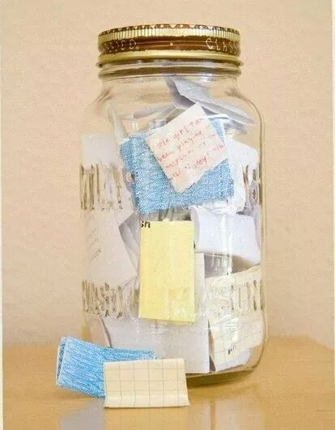
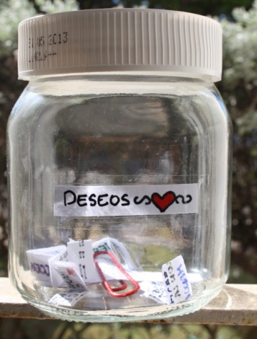
Actividad complementaria para el corazón
Frasco de buenos deseos
Como estamos viviendo un momento en el cual estamos lejos de algunos seres queridos y no podemos ver a nuestros compañeros y amigos, te invitamos a construir un frasco de los buenos deseos y dedicarles buenos deseos a los que extrañamos.
Materiales:
Un frasco de vidrio o de plástico con tapa (si no encuentras en casa, puedes reemplazarlo por una botella).
Decoraciones varias (lentejuelas, cintas, brillantina, stickers, entre otros)
Papeles pequeños para que puedas escribir tus deseos.

Slide 23
Actividad complementaria para el corazón
Instrucciones:
Decora el frasco como más te guste (aquí eres tú el que decide),
Indica en el frasco que son deseos colocándole una etiqueta de papel.
Diariamente escribe un buen deseo para el mundo, tus familiares, amigos, etc.
Dobla el papel e introdúcelo en el frasco (si lo deseas, podremos compartir algunos deseos cuando volvamos al colegio)

